Slide 1

Gert Vesterberg │ 08.04.2017
Angular raamistik

Slide 2
AngularJS ajalugu
AngularJS anti esmalt välja aastal 2010 Google poolt
Eesmärgid:
Eraldada DOM manipuleerimine rakenduse loogikast
Eraldada frontendi kiht serverirakendusest
Pakkuda täislahendust alates UI’st, äriloogikast kuni testimiseni, sh. tööriistad
Üks populaarsemaid frontend-raamistike seniajani

Slide 3
Angular 2, 4 ?
TypeScriptil baseeruv platform
Esmane väljalase septembris 2016
Arendajaks Google eraldiseisev meeskond
Nullist uuesti kirjutatud, ei ole mingit pistmist AngularJS’iga
Samas üle võetud parimad ideed AngularJS raamistikust
Võimaldab koodi kirjutada ka ES6’s, eelistatud on aga TS
Üks hetke kuumimaid märksõnu frontend-arenduses

Slide 4
Plussid
Tänu TypeScriptile võimaldab valutult arendada suuri rakendusi
Väga head tööriistad ning lisapaketid:
NG Bootstrap
Ionic (mobiilirakendused)
Angular Material UI
PrimeNG
HTML ning kood on eraldatud (vs. React)
Loogiline ülesehitus (moodul, komponent, direktiiv…)
Notes:
Suurte all pean silmas neid, mille kallal töötab pidevalt rohkem, kui 5 frontend arendajat.

Slide 5
Miinused
Üsna suur learning-curve, kui pole varasemalt mõne MVC raamistikuga kokku puutunud
Vaikimisi ei toeta serveripoolselt renderdamist, alglaadimine võtab aega
Production-keskkonnas debugimine keeruline
Eraldi DOM’i direktiivid ja kohati veidrad konstruktsioonid (<minuelement>, *ngFor)
Pole kuigi SEO sõbralik
Notes:
Angular Universal – merged with master

Slide 6
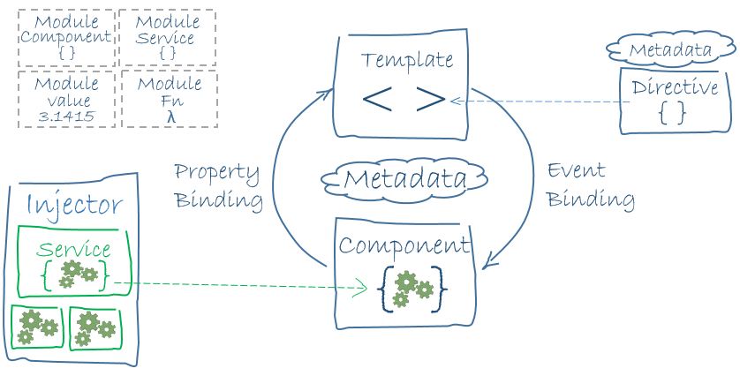
Ülesehitus
Notes:
Angular Universal – merged with master

Slide 7
Moodul (Module)
Kapseldab endas komponendid, kasutatavad teenused (impordid), expordid, deklaratsioonid
Impordib routingud ning teised moodulid
@NgModule({ imports: [HomeRoutingModule, SharedModule], declarations: [HomeComponent], exports: [HomeComponent], providers: [NameListService] }) export class HomeModule { }
Notes:
Moodul = featuur lähenemine

Slide 8
Komponent (Component)
Põhiline rakenduse ehituskivi
Orkestreerib DOM<->andmemudeli vahelist andmevahetust
@Component({ moduleId: module.id, selector: 'sd-home', templateUrl: 'home.component.html', styleUrls: ['home.component.css'], }) export class HomeComponent implements OnInit { newName: string = ''; errorMessage: string; names: any[] = []; constructor(public nameListService: NameListService) { } }

Slide 9
Template süntaks
Koodist eraldatud
2-poolne andmevahetus andmemudeli / komponendiga
2-poolne muudatuste tuvastamine (change detection)
<p>Hello! Here's a list of awesome computer scientists. Do you know any others? Add to the list yourself.</p> <form (submit)="addName()"> <input [(ngModel)]="newName" name="newName" placeholder="Awesome Computer Scientist"> <button type="submit">Add</button> </form> <ul> <li *ngFor="let name of names">{{name}}</li> </ul>

Slide 10
Minu kogemus Angulariga
Medihub.me – meditsiiniteenuste võrdlus ja broneerimisportaal
Alustasime Angulariga alates selle beta-versioonist
Lehte serveerib NGINX
Deploy käib Dockeri abil
Rakendus kasutab AoT (ahead of Time Compilation), Three Shaking (Rollup) tehnoloogiaid
Backendiks Javas kirjutatud REST API
Notes:
Production vs Test pakid Unit testid:

Slide 11
Mõningaid soovitusi
Kasuta lintereid (JSLint, TSLint, CSSLint)!
Kirjuta valmis ka unit testid ning end-to-end testid
Hoia komponendid võimalikult väikesed
Kui kasutad NPM’i sõltuvuste halduseks, hardcode’i versioonid
Dockeri abil on rakendust palju hõlpsam deployda ükskõik, mis platvormile
Kui kasutad TS’i, ära kasuta any tüübidefinitsiooni
Tegele koodis error-handliguga
Notes:
Lint – hiljem vähem vigu ja korralik kood

Slide 12
Kasulikud viited
Angular: https://angular.io/
NgBootstrap: https://ng-bootstrap.github.io
Angular Seed: https://github.com/mgechev/angular-seed
Ionic: http://ionicframework.com/
PrimeNG: https://www.primefaces.org/primeng/#/

Slide 13
Alustuseks
Eeldused: Node ver. 6+ (soovitav 7)
Installeeri / Paigalda NodeJS: https://nodejs.org/
$ git clone --depth 1 https://github.com/mgechev/angular-seed.git
$ cd angular-seed
$ npm install $ npm start

Slide 14
Tänan kuulamast! Küsimusi?
gert.vesterberg@gmail.com | https://www.linkedin.com/in/gertvesterberg/

